Slide 1

취업률 100!!
AI 면접 시뮬레이션
팀명: 4조 우황 청심원
202210845 컴퓨터 정보보안학과 김태현
202010753 컴퓨터 정보보안학과 임윤섭
202010086 컴퓨터 정보보안학과 정주훈

Slide 2
목 차
개요
사용된 기술
결과 이미지
시현 영상

Slide 3
개 요
LLM을 활용하여 사용자 답변에
따라 AI 면접관의 표정이 변화하는 면접 시뮬레이션 시스템을 개발
실제 면접 상황을 현실감 있게 재현하여 면접 준비와 역량 개발에 도움을 주는 것을 목표

Slide 4
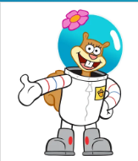


팀원 소개
프론트엔드, STT 연동
임윤섭
서버,
미디어파이프 연동
정주훈
랭체인 구성,
프롬포트 제작
김태현

Slide 5







사용된 기술
서버/백엔드
배포
프론트

Slide 6
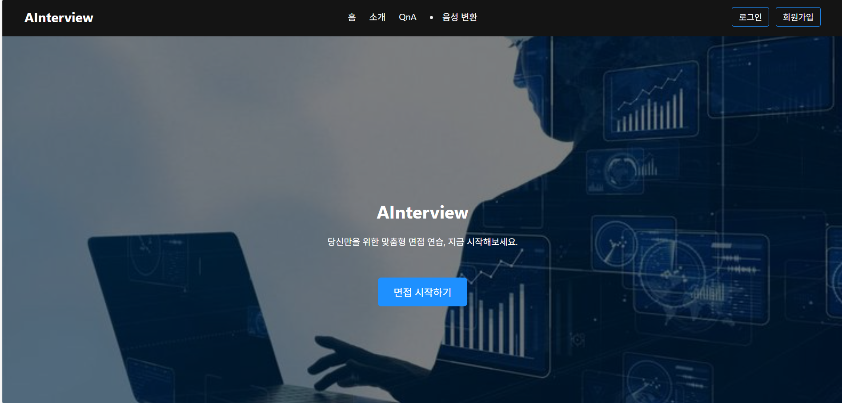
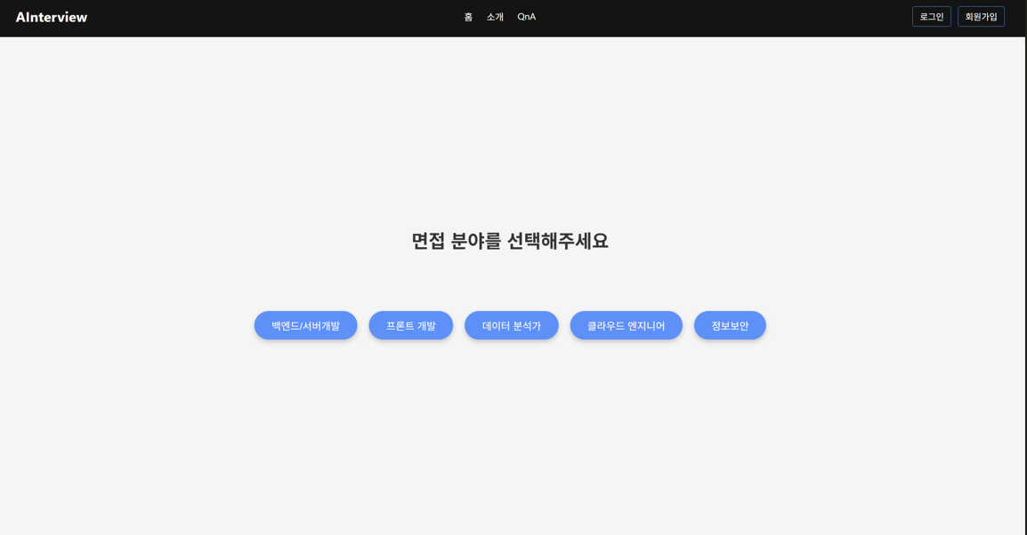
결과 이미지

Slide 7
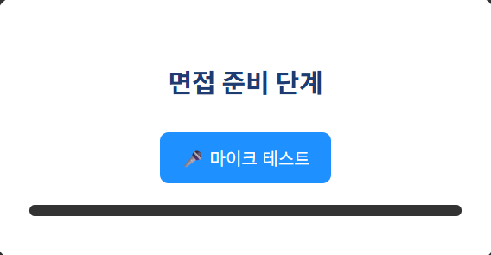
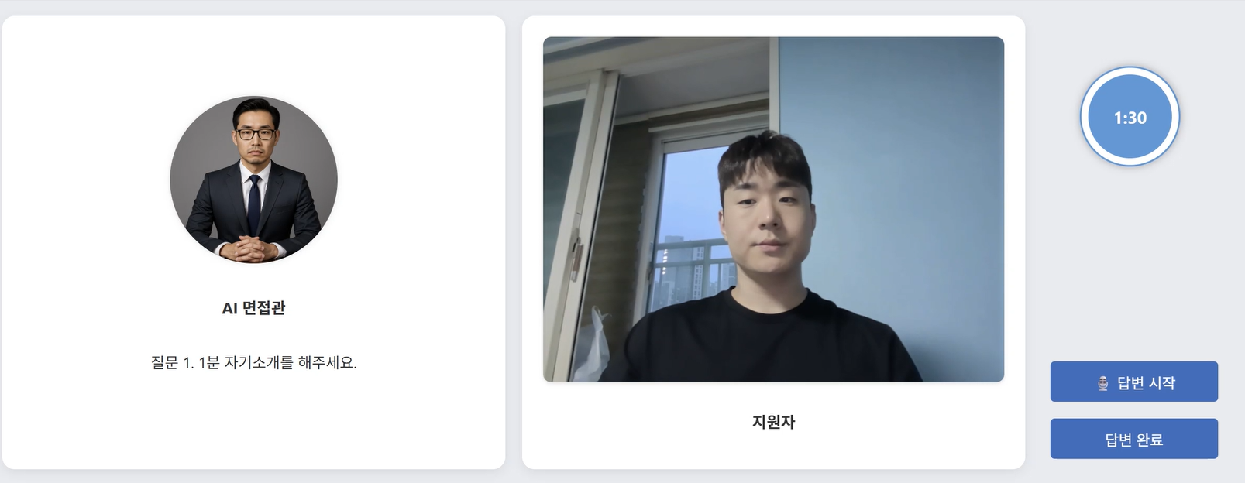
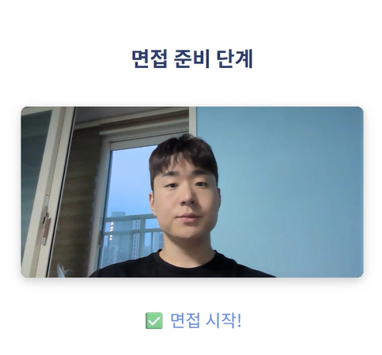
결과 이미지

Slide 8
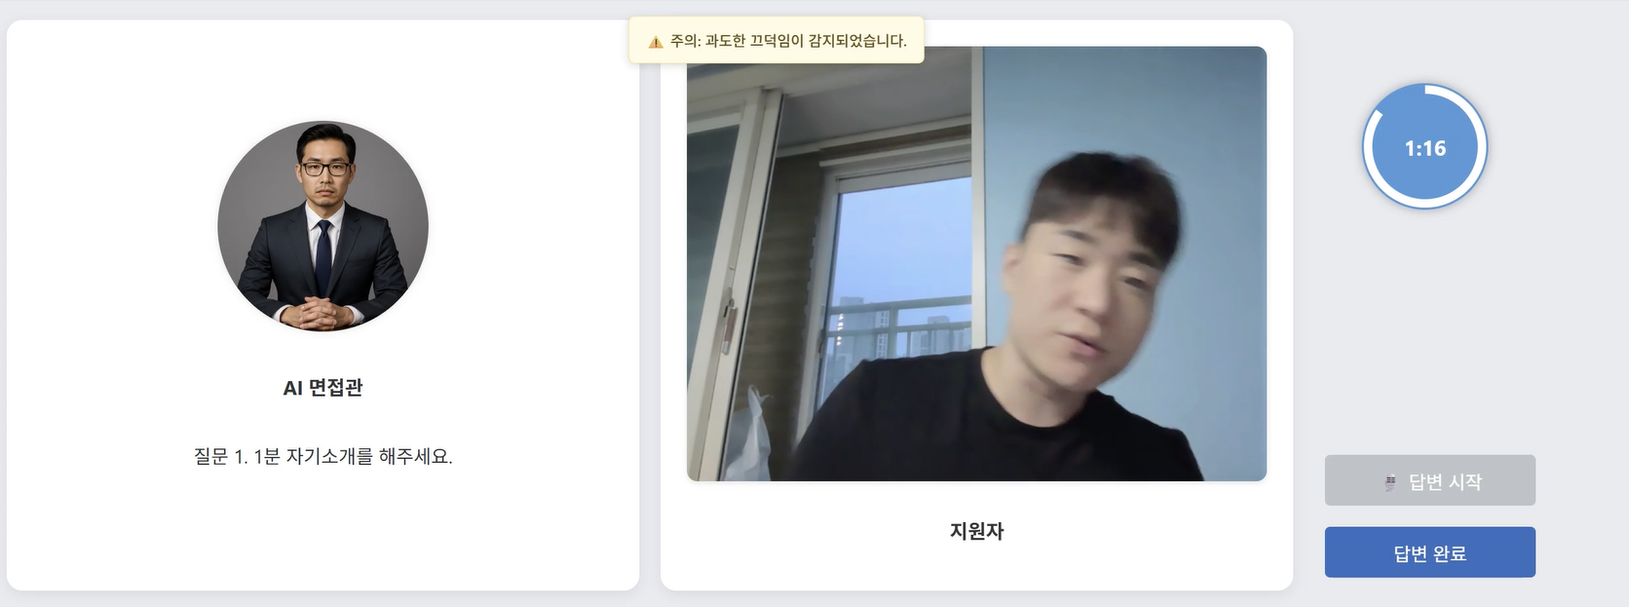
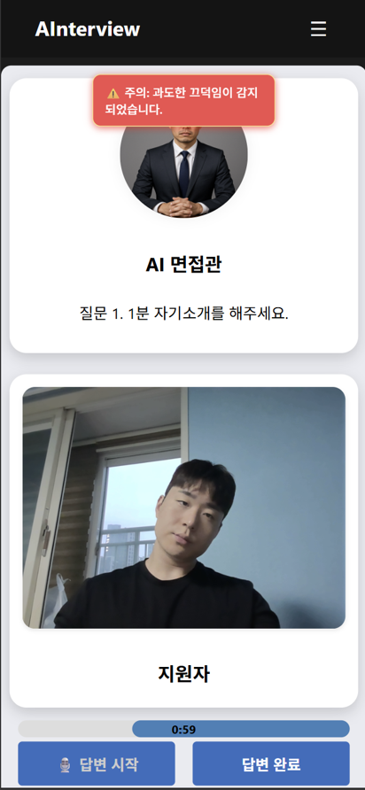
결과 이미지

Slide 9
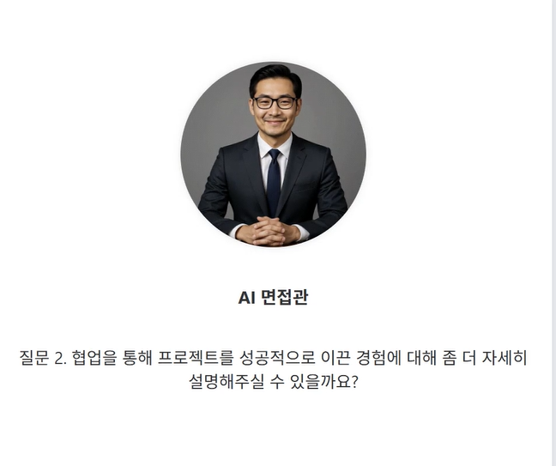
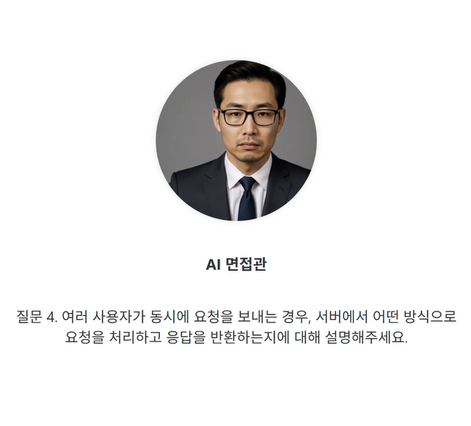
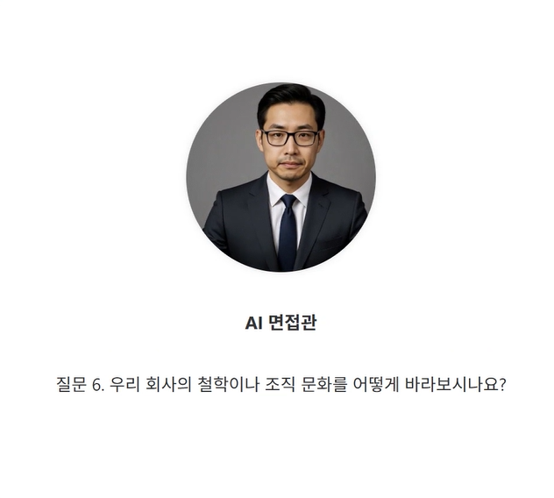
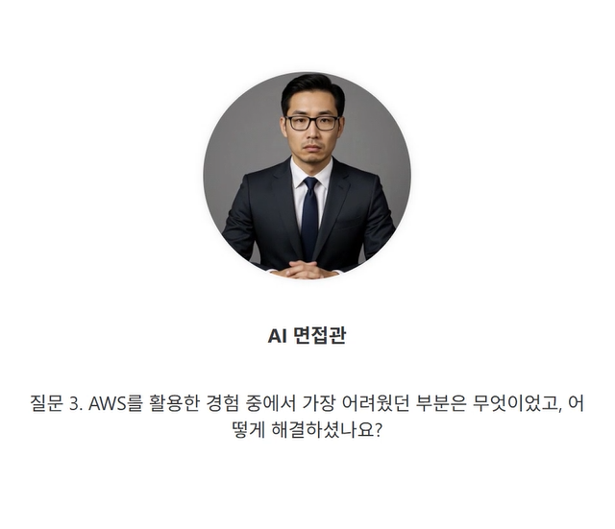
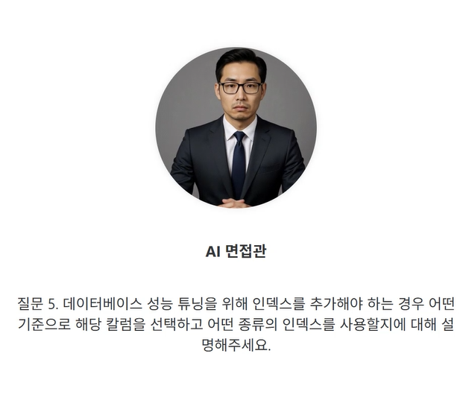
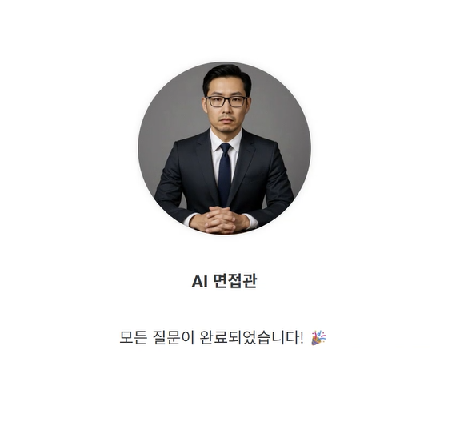
결과 이미지

Slide 10
QnA

Slide 11
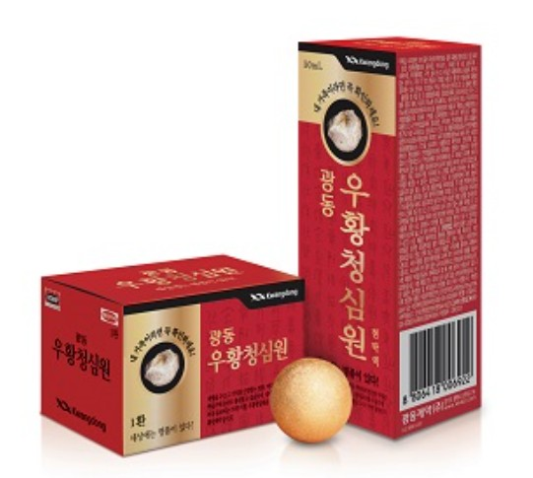
감사합니다.
긴장 하지마.
다들 청심원 한잔해~
팀명: 4조 우황 청심원

